Slide 1

WEB - Projet libre
Application / Assistant MJ et catalogue pour le jeu
de société “Loups-garous de Thiercelieux”
Duruz Florian, Surbeck Léon - 13/06/2025 - WEB

Slide 2
1. Introduction & Contexte
2. Présentation des technos utilisées dans notre projet
3. Démonstration
Duruz Florian, Surbeck Léon - 13/06/2025 - WEB

Slide 3

Contexte
AGROU
Pourquoi cette application ?
Duruz Florian, Surbeck Léon - 13/06/2025 - WEB

Slide 4

React
Bibliothèque JavaScript pour interfaces utilisateur modernes
Concepts clés
Avantages
Inconvénients
Pourquoi React ?
Duruz Florian, Surbeck Léon - 13/06/2025 - WEB
Notes:
Qu'est-ce que React ?
Bibliothèque JavaScript développée par Facebook (Meta)
Permet de créer des interfaces utilisateur interactives
Basé sur le concept de composants réutilisables
Concepts clés
Composants : Blocs de construction modulaires
JSX : Syntaxe mêlant JavaScript et HTML
Virtual DOM : Optimisation des performances
Avantages
✅ Réutilisabilité des composants
✅ Performance optimisée avec le Virtual DOM
✅ Large écosystème et communauté active
Inconvénients
❌ Complexité pour les débutants
❌ Évolution rapide des bonnes pratiques
❌ Nécessite des outils supplémentaires (bundlers, etc.)
Pourquoi nous l'avons choisi
Interface utilisateur dynamique et réactive
Écosystème riche pour notre projet web

Slide 5

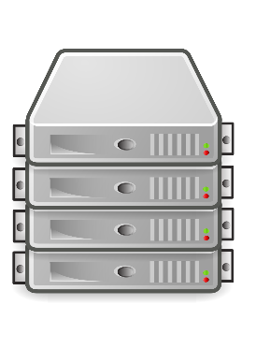
SQLite: Description
Base de données relationnelle (comme MySQL/PostgreSQL) sans serveur.
Stockée dans un seul fichier (.sqlite) → Ultra-portable.
Utilisée partout : Apps mobiles (Android/iOS), navigateurs, systèmes embarqués.
Our SQL
Our SQL
Our SQL
Our SQL
Duruz Florian, Surbeck Léon - 13/06/2025 - WEB

Slide 6


SQLite: Pourquoi l’avoir utilisé dans notre projet ?
Notre application repose sur la gestion de variantes de jeu, de cartes, et d’ordres de réveil.
SQLite est parfait pour les projets légers ou prototypes, car :
Il ne nécessite aucune installation serveur.
Il s’intègre facilement avec Node.js grâce à des bibliothèques comme better-sqlite3.
Duruz Florian, Surbeck Léon - 13/06/2025 - WEB

Slide 7
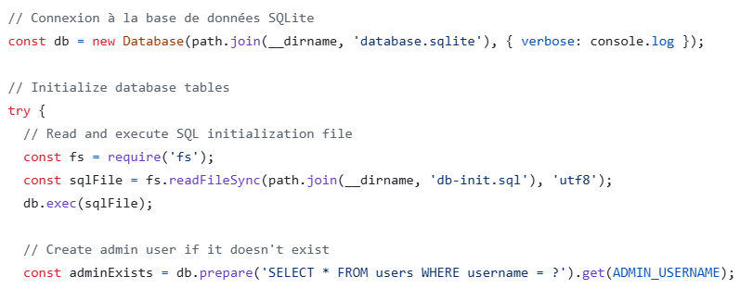
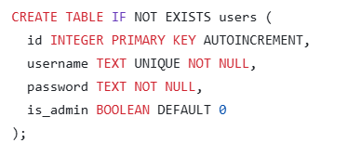
SQLite
Fonctionnement
Duruz Florian, Surbeck Léon - 13/06/2025 - WEB

Slide 8
SQLite
Avantage
✅ Simplicité :
un seul fichier .db, facile à déplacer, sauvegarder ou partager.
✅ Zéro configuration :
pas besoin d’installer un serveur.
✅ Performances très bonnes
pour des projets à faible ou moyenne charge.
✅ Ultra-léger
(moins de 1 Mo !).
Limitations
❌ Pas fait pour les gros projets multi-utilisateurs
en simultané (gestion des accès concurrents limitée).
❌ Moins de fonctionnalités avancées
que PostgreSQL ou MySQL (ex : utilisateurs multiples, rôles, triggers complexes). ❌ Fichier unique :
attention à la corruption si l’application crash pendant une écriture
Duruz Florian, Surbeck Léon - 13/06/2025 - WEB

Slide 9

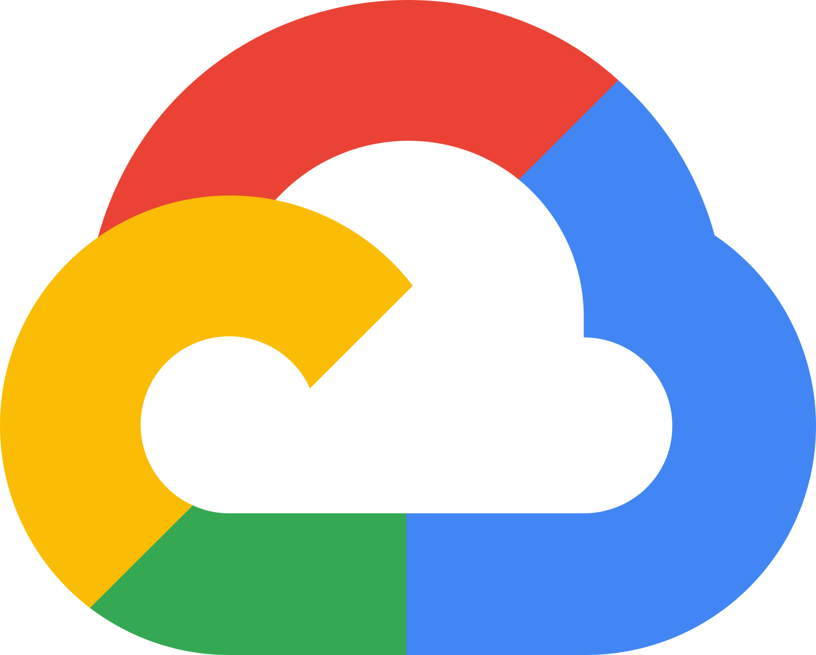
Google API
Les Google APIs sont des interfaces de programmation mises à disposition par Google pour permettre aux développeurs d’interagir avec les services Google tels que :
Gmail ✉️
Google Calendar 📅
Google Drive 📁
Google Maps 🗺️
Etc…
Duruz Florian, Surbeck Léon - 13/06/2025 - WEB

Slide 10

React Big Calendar: Description
Google Calendar API est une interface REST proposée par Google qui permet de lire, créer, modifier ou supprimer des événements dans un calendrier Google, via une application externe.
Duruz Florian, Surbeck Léon - 13/06/2025 - WEB

Slide 11

React Big Calendar: Dans notre Projet
Notre application propose des événements publics (parties de Loups-Garous).
On voulait que les organisateurs puissent gérer ces événements directement via Google Calendar.
Et que les joueurs puissent voir ces événements automatiquement dans l’appli, sans rien installer, ni se connecter.
GAME!
Duruz Florian, Surbeck Léon - 13/06/2025 - WEB

Slide 12
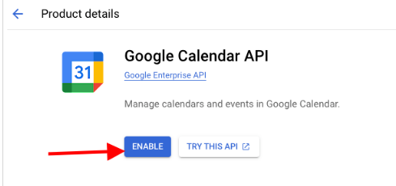
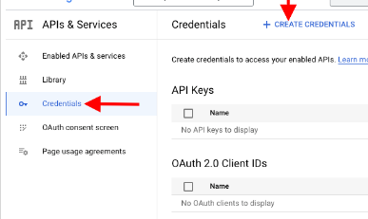
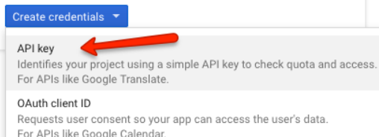
React Big Calendar
Mise en place
Duruz Florian, Surbeck Léon - 13/06/2025 - WEB

Slide 13
React Big Calendar
Avantages
🔄 Synchronisation automatique
☁️ Cloud & hébergé
Inconvénients
📖 Lecture seule
🚫 Pas de personnalisation des champs
🧱 Limite de quota (1 000 requêtes/jour pour clé gratuite )
Duruz Florian, Surbeck Léon - 13/06/2025 - WEB

Slide 14
Show time !
Démonstration
Duruz Florian, Surbeck Léon - 13/06/2025 - WEB

